Slide 1
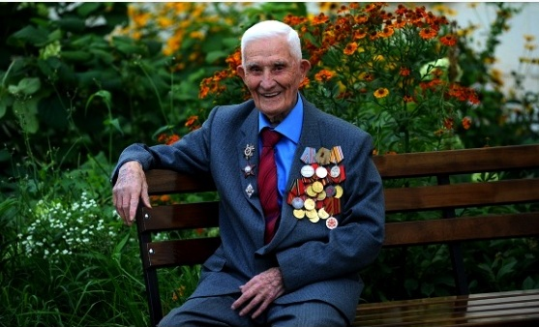
В ДОРОГУ, ПОБЕДИТЕЛИ!
В период празднования 75‑летия Победы
российские транспортные компании проводят
акции по бесплатной перевозке участников и
инвалидов Великой Отечественной войны,
а также сопровождающих их лиц по территории Российской Федерации.
Среди организаций, предоставляющих бесплатный проезд, более 20 авиакомпаний, свыше 10 морских перевозчиков, ОАО «Российские железные дороги». Автобусные компании будут осуществлять бесплатные перевозки в межрегиональном сообщении — без ограничений числа поездок.
Чтобы воспользоваться услугой бесплатного проезда, ознакомьтесь с условиями акций транспортных компаний, выберите дату и направление поездки, подготовьте необходимые документы, оформите билет в кассе или на сайте компании.
Подробные условия и сроки проведения акций можно узнать на специальном сайте pobeda.mintrans.ru в разделе «Бесплатный проезд».
Сайт содержит разделы по видам транспорта. В каждом из разделов есть персональные страницы компаний, на которых доступна исчерпывающая информация о проводимых акциях, а также размещены контактные данные перевозчика.

